Slide 1




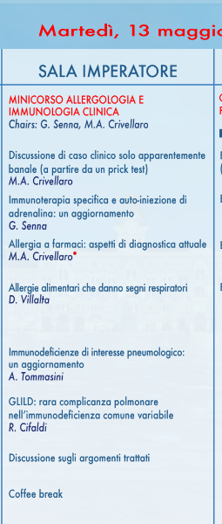

Discussione di un caso clinico,
solo apparentemente banale,
a partire dal Prick Test
Dr.ssa M.A.Crivellaro
Dipartimento di Medicina dei sistemi
UOSD di Allergologia
Dipartimento di Medicina dei sistemi
Azienda Ospedale -Università di Padova
mariaangiola.crivellaro@unipd.it
Notes:
1

Slide 2



CASO CLINICO
Paziente già valutata in precedenza e all’epoca:
I° Visita Allergologica nel 2015 a 25 anni
Anamnesi Allergologica
Storia nell’infanzia di tipica marcia allergica infanzia Dermatite Atopica,
in seguito sintomi di Rinite di grado moderato persistente con andamento stagionale,
migliorata con ciclo di Immunoterapia Specifica.
Dall’adolescenza episodi isolati di broncospasmo
SOA con alimenti crocianti
Valutazione allergologica:
  Prick Test confermanti polisensibilizzazione ad allergeni stagionali
Paziente Atopica con polisensibilizzazione ad aeroallergeni stagionale , con verosimile sensibilizzazione al panallergene delle profilline determinante sensibilizzazione ad alimenti crocianti.
M.A. Crivellaro 2025
Notes:
Paziente vista per episodi di angioedema c/o La nostra UOSD di Allergologia
Ma ripercorriamo la sua cliniva

Slide 3
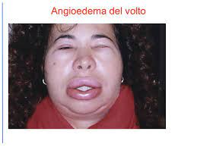


CASO CLINICO
Visita di Controllo dopo 7 anni nel 2022
A 32 aa
per episodi sporadici diurni di maggiore recidiva della sintomatologia respiratoria a volte anche di maggiore intensità tale da ricorrere all’asssunzione di OCS quasi mensilmente in certi mesi dell’aa
Anamnesi Lavorativa : aa 1 aa Lavorava in ditta in ditta di giocattoli per bambini a volte addetta alla verniciatura di cavalli a dondolo di macchine elettriche per infanzia etc…..
Dato il lavoro minuzioso faceva uso regolare di DPI con guanti in lattice.
Valutazione allergologica precedente :
2015 dosaggio delle IgE specifiche per Allergene nativo e ricombinante evidenziava sensibilizzazione a lattice e ad alimenti???
2017 Prick Test confermava la polisensibilizzazione ad allergeni stagionali e Cross reattività ad alimenti Crocianti, dubbia sensibilizzazione a lattice
M.A. Crivellaro 2025

Slide 4

Dato l’ Esito della precedente valutazione allergologica sorgono dei dubbi ?????
La sensibilizzazione a lattice può giustificare i sintomi respiratori? L’esito sierologico è una vera allergiaa lattice??
<0,10
<0,10
<0,10
<0,10
<0,10
<0,10
<0,10
<2,23
<0,10
<0,10
0,21
5,8
1,15
NOCCIOLA 1,54
0,43
Notes:
4
Discutiamo sull’importanza del SPT (quale futuro)???????

Slide 5

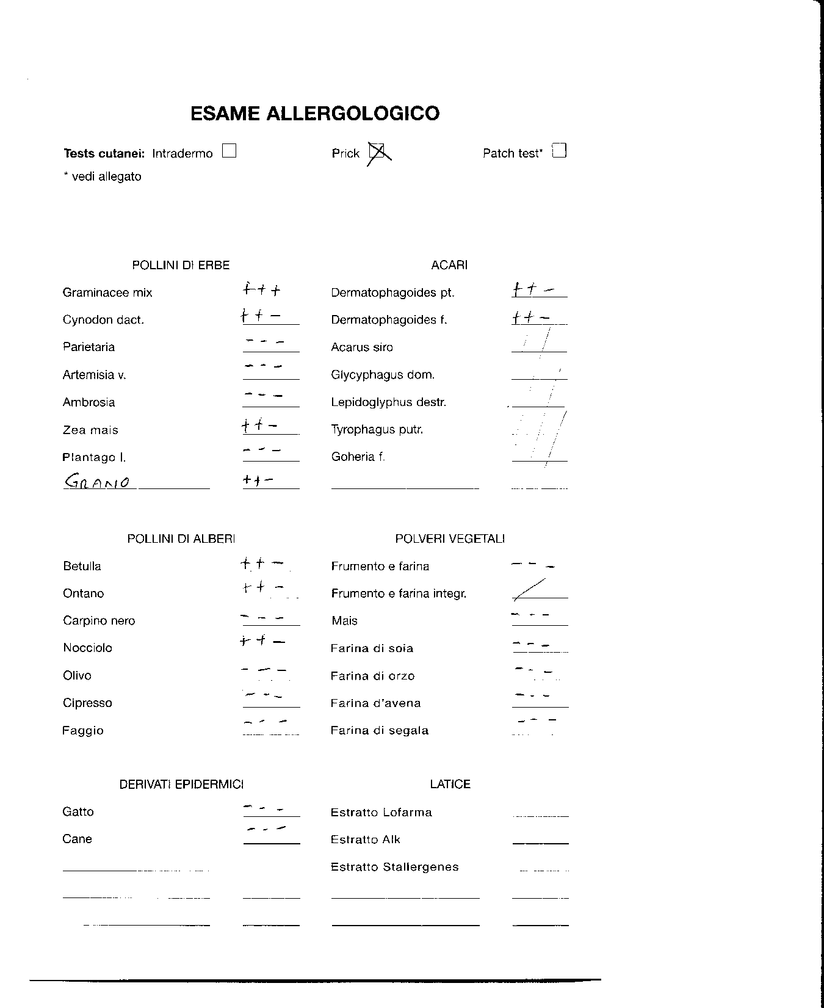
Ulteriore valutazione Allergologica nel periodo di peggioramento dei sintomi
SPT 2022
---
Polisensibilizzazione
ad
aeroallergeni pollinici
Graminacee e Betulacee
Negativo test cutaneo per lattice
---
---
---
---
M.A. Crivellaro 2025

Slide 6

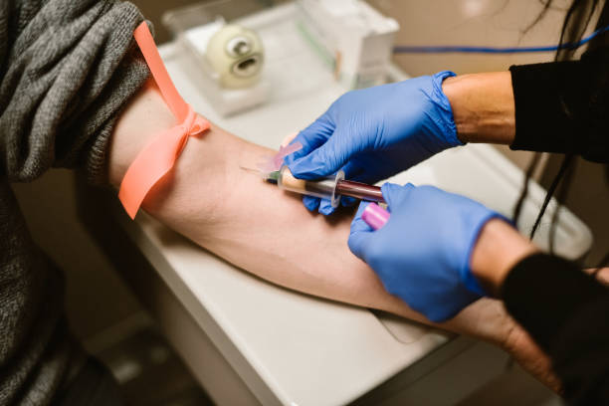
Perché c’è questa discrepanza tra
Esame sierologico e Test cutaneo?
C’è qualche cosa di sbagliato?
E’ allergica o non è Allergica al lattice?
M.A. Crivellaro 2024

Slide 7
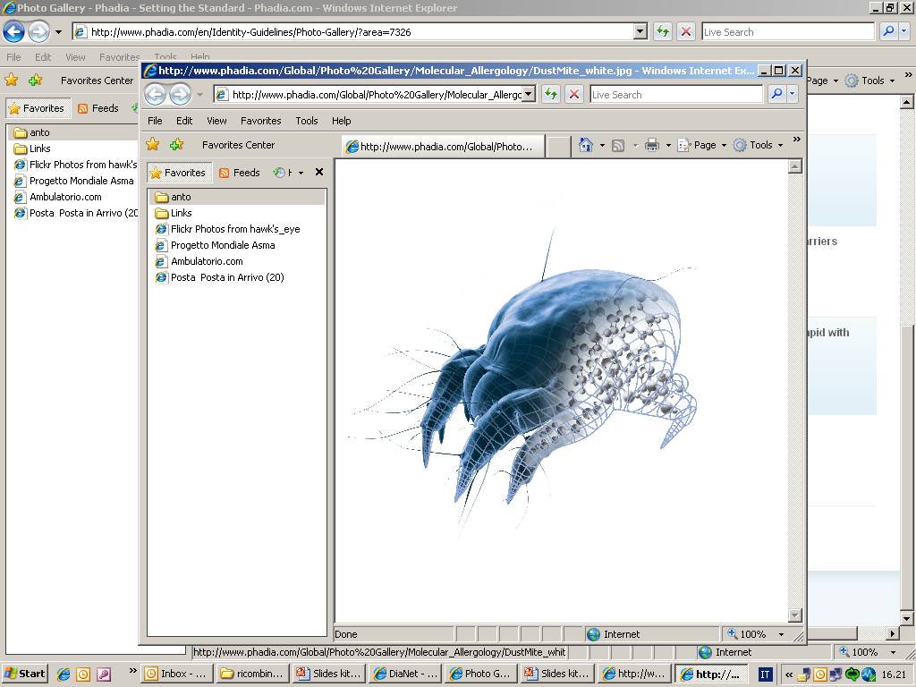
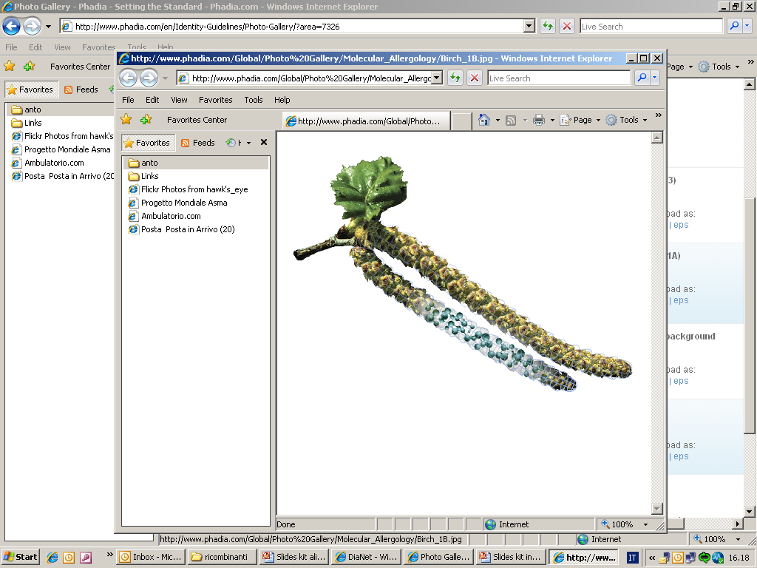
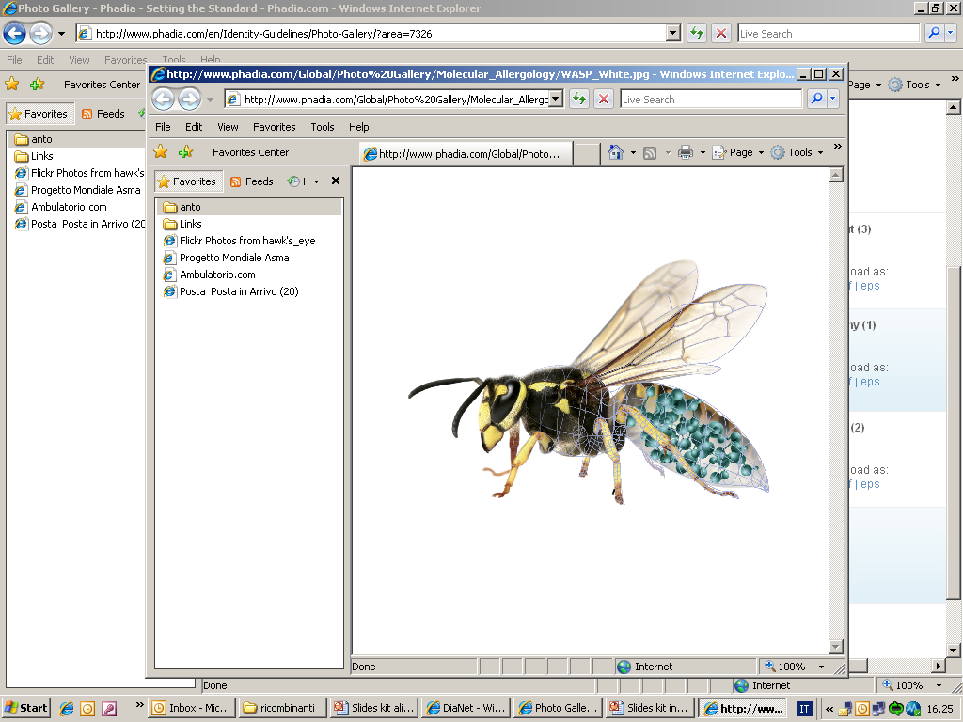
La Diagnostica Molecolare nell’Allergia respiratoria……
La diagnostica molecolare permette di differenziare i soggetti sensibilizzati verso molecole
allergeniche indice di sensibilizzazione primaria (“genuina”) per una singola fonte allergenica
dai soggetti che sono positivi solo perché sensibilizzati a molecole cross-reattive (pan-allergeni)
responsabili di false positività
Evoluzione nella diagnosi : dalla fonte allergenica alla molecola
……….mappatura delle fonti allergeniche
M.A. Crivellaro 2024
Notes:
In questo senso un decisivo progresso viene dalla diagnostica molecolare che è finalizzata ad identificare non più e non solo l’allergene responsabile ma la proteina/e responsabili nell’ambito della singola fonte allergenica.

Slide 8
Ulteriore valutazione Allergologica nel periodo di peggiormanto dei sintomi 20----
Ulteriore valutazione Allergologica nel periodo di peggioramento dei sintomi
2022
<0,10
<0,10
<0,10
<0,10
<0,10
<0,10
<2,23
<0,10
<0,10
0,21
5,8
1,15
0,43
Notes:
8
Discutiamo sull’importanza del SPT (quale futuro)???????

Slide 9
M.A. Crivellaro 2024

Slide 10
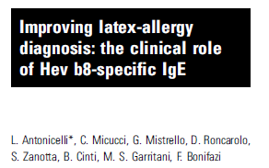
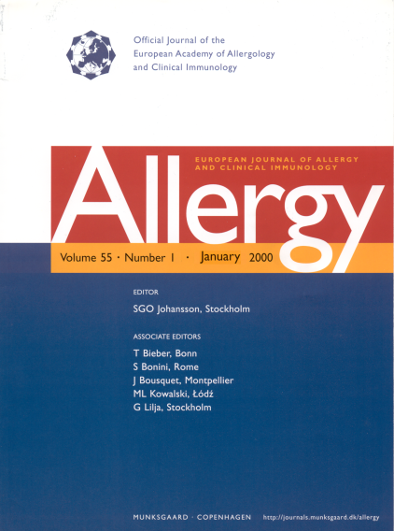
Allergy 2008:63; 620-629
M.A. Crivellaro 2024

Slide 11

Dall’aggiornamento della valutazione Allergologica emerge:
…paziente con primitiva sensibilizzazione ad aeroallergeni pollinici ….
…..sensibilizzazione a panallergene della famiglia delle profiline
Riscontro di sensibilizzazione a lattice secondaria alla primitiva sensibilizzazione a profilina ma priva di significato clinico rispetto la clinica attuale
CONSIGLIATO: data esclusione della sospetto di sensibilizzazione a lattice
monitoraggio dei sintomi
Terapia sintomatica
M.A. Crivellaro 2025

Slide 12
CASO CLINICO
II Visita di controllo URGENTE 2023
Anna 33 aa
peggioramento dei sintomi respiraori per maggiore frequenza ed entità tale da richiedere l’accesso al P.S per la sintomatologia acuta ed al 3° accesso, sempre diurno, era stata necessario l’intervento del 118 per il trasferimento dal posto di lavoro al P.S dove è stata somministrata con successo la terapia sintomatica
In Tale occasione medici attenti hanno rivalutato l’anamnesi nella verifica di causa effetto ma si escludeva:
sospetto di sensibilizzazione a lattice
associazione con assunzione di farmaci (FANS, Gastroprotettori etcc…)
Esclusa associazione e/o a situazioni non usuali., alimenti o altro
M.A. Crivellaro 2025

Slide 13

RIVALUTAZIONE CLINICA
La storia clinica evidenzia chiaro aggravamento della sintomatologia nei mesi invernali a fine giornata peraltro nei periodi di maggiore attività lavorativa
Test cutaneo non evidenzia sensibilizzazione ad aeroallergeni professionali
…cosa può esserci nell’ambiente lavorativo????
M.A. Crivellaro 2024

Slide 14
CASO CLINICO
II Visita di controllo URGENTE 2023
Anna 33 aa
peggioramento dei sintomi respiraori per maggiore frequenza ed entità tale da richiedere l’accesso al P.S per la sintomatologia acuta ed al 3° accesso, sempre diurno, era stata necessario l’intervento del 118 per il trasferimento dal posto di lavoro al P.S dove è stata somministrata con successo la terapia sintomatica
In Tale occasione medici attenti hanno rivalutato l’anamnesi nella verifica di causa effetto ma si escludeva:
sospetto di sensibilizzazione a lattice
associazione con assunzione di farmaci (FANS, Gastroprotettori etcc…)
Esclusa associazione e/o a situazioni non usuali.
Anamnesi Lavorativa
Rivalutando l’aspetto lavorativo la paziente riferisce miglioramento della Dermatite alle mani dal periodo di modificazione dell’attività lavorativa, non più esposta ad alimenti, aa 1 aa Lavorava in ditta in ditta di giocattoli per bambini a volte addetta alla verniciatura di cavalli a dondolo di macchine elettriche per infanzia etc…..
Cosa può esserci nell’ambiente di lavoro?? Sensibilizzazione ad altri allergeni, cosa testare ?
Se non fossero allergeni ma APTENI visto che viene a contatto con sostanze Chimiche?????
M.A. Crivellaro 2025

Slide 15
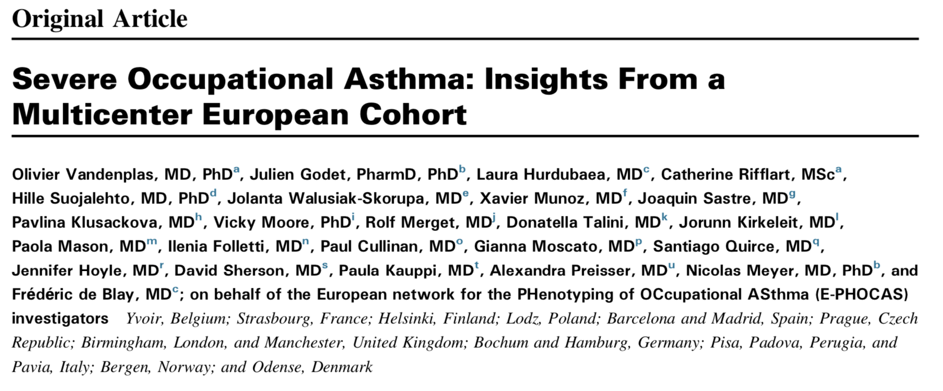
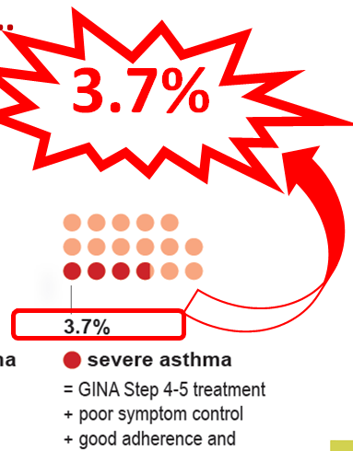

Prevalenza di asma severa (definizione modificata ERS/ATS 2014): 162 (16,2%)
SEVERE ASTHMA
- Multicentrico (20 centri terziari di 11 paesi in EUROPA)
- 997 Pazienti con AO confermata con test di stimolazione bronchiale specifica (2006-2015)
J Allergy Clin Immunol Pract. 2019 Sep - Oct;7(7):2309-2318
Notes:
Ecco che con questo lavoro ben fatto che ha coinvolto 11 paesi europei 20 centri IIIri cion una diagnosi certa di A Occupazionale cin Tesr di provocazione bronchiale specifico
questo bel lavoro sono andati a vedere le caratteristiche delle forme più severe di Asma…………
PERTANTO, per rispondere alla domanda se l’asma severa o difficile da controllare può associarsi ad esposizione occupazionale, la risposta è SI
VI PORTO i RISULTATI DELLE STUDIO più (cui ha partecipato anche padova)
A positive SIC result was defined by either a greater than or equal to 15% fall in FEV1 at any time point during the postchallenge monitoring period or a significant increase in the postchallenge level of NSBH as compared with the baseline value
Dati sul biomarcatori di flogosi bronchiale non inclusi nel database (non disponibili in molti centri)
Poor control → SABA > 1/die
Reversibilità (18 → 11%)
FATTORI DI RISCHIO (CON LE DOVUTE CAUTELE!!!)
ATOPIA (atopy is a well-identified risk factor for the development of OA in workers exposed to HMW agents)
Durata dell’esposizione con sintomi
Persistenza dell’esposizione (FATTORE MODIFICABILE!)
Asma infantile
Basso livello di educazione
Espettorato cronico
This OA cohort revealed several differences compared with the findings of studies conducted in general adult asthma populations:, female sex obesity, cigarette smoking, rhinitis, and sinusitis, did not show an association with severe OA here although chronic sinusitis was associated with high-level treatment.
In contrast, no relationship was observed between work-related rhinitis and the severity of OA, which is discordant with the findings of Moscato et al who reported that moderate-severe occupational rhinitis was associated with more severe OA.
La persistenza dei sintomi dopo la rimozione dell’agente causale sembra invece correlata a fattori individuali:
Obesità
Espettorazione
Basso livello culturale
TIPO DI AGENTE CAUSALE
Dati contradditori LMWA vs. HMWA /Maestrelli et al.)
15

Slide 16
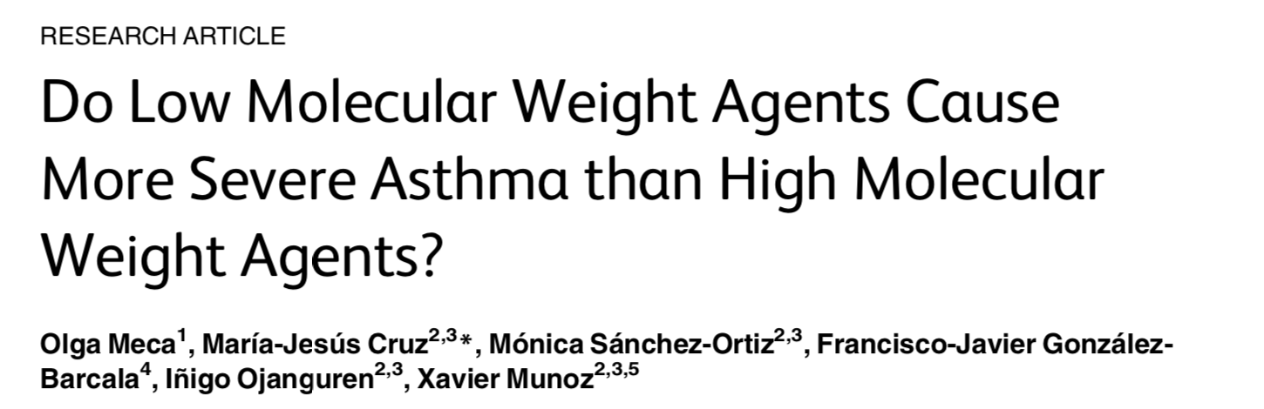
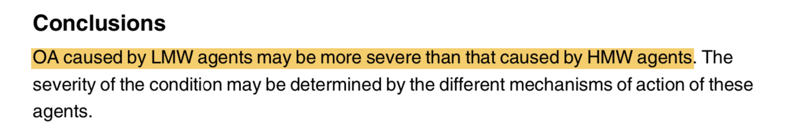
O.Meca. J. J Tuberc Lung Dis 2015
Notes:
..non riconoscendo persite l’esposizione ad agenti a basso peso molecolare (sostanze chimiche) che vengono considerate meno frequentemente nell’iter diagnostico., ma vedremo che anche questo concetto si sta modificando

Slide 17
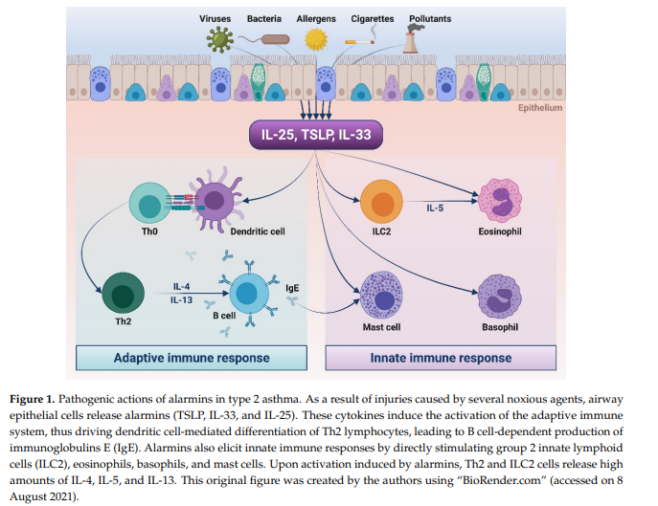

Meccanismo Immunologico: Infiammazione di Tipo2
2021
C.Pelaia et all.
Notes:
Che quindi mi attivano il sistema immunitario sia innato che adattativo dove un ruolo importante è savilto dalle allrmine e dalle cellule della difesa immunologica rapidamente attivate come le ILC2
Il meccanismo immunologico nelle forme più severe è determinato da un meccanismo immunonologico di tipo 2 v erolsimolmente da un colntestuale attivazione del meccankismo immunologico innato ed adattativo a partire dal danno di barriera da un insulto alle cellule epèigteliali vio è ujn rilascio di allarmine
una flogosi e/o meccanismo immunologico di tipo 2 che coinvolge il sistema immunologico adattativo ed innato che rispomde a stimoli esogeni
Ricordiamo come il meccanismo immunologico dell’infiammazione tipo 2 comprende la risposta immune adattativa e la risposta immune Innata dallo stimolo allergenico

Slide 18
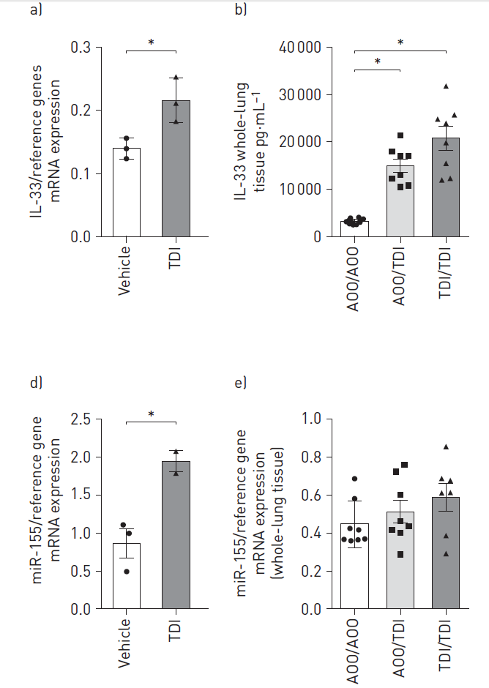
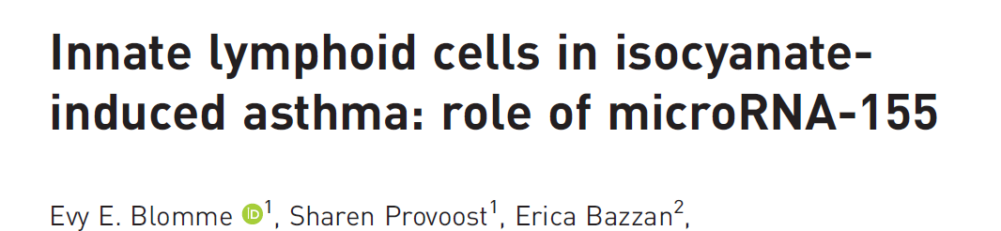
Conclusion: TDI exposure is associated with increased numbers of ILCs. The proinflammatory microRNA-155 is crucial in a murine model of TDI asthma, suggesting its involvement in the pathogenesis of
occupational asthma due to low molecular weight agents.
Eur Respir J 2020; 56: 1901289
Notes:
Aspetto docujmentato in questo modelllo murino di asma indotto da isocianati un aumentop di linfoid cell ILC correlato ad un aumento di fattori proinfiammatori ed in particolare i micro RNA 155 che sembrano essere cruziali nell’asma da TDI.

Slide 19

2022
Notes:
…ancor più nella patologia professionale ha un ruolo la risposta immunologica che parte dalla barriera epiteliale tramite la quale entra in gioco anche il ruolo dei microRNA
Che sappiamo essere ………………………………………….
E l’esposizione a fattori irritanti, allergeni, può innescare attraverso la alterazione delle giunzioni cellulare un’aumentata permeabilità e al tempo stesso un rilascio di alarmine, in particolare IL33 dipendente da da micro RNA in particolare mirRNA 155 citochine proinfiammatorie delle

Slide 20
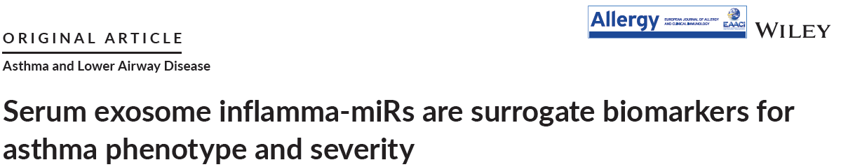
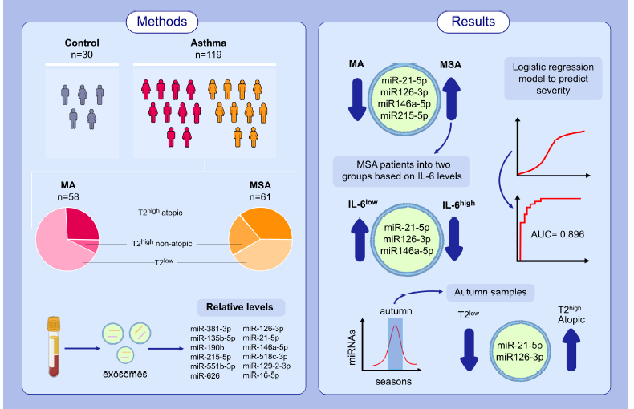
In conclusion, immune-relatedmiRNAs, including hsa-miR-21-5p,hsa-miR-126-3p,hsa-miR-146a-5pand hsa-miR-215-5pwere
associated with the severity of asthma. miR-21-5pand miR-126-3p,
both involved in Th1/Th2 differentiation, were found specifically augmented in T2high-atopic endotype. Of note, all these changes were found in samples collected in autumn. On the contrary, IL-6highpatients, which were more obese, older,with higher neutrophil andbasophil counts and higher TNF levels, displayed a marked decrease
of miR-21-5p,miR-126-3p,and miR-146a-5p.
Taken together, our resultssuggest that a combination of factors, including phenotype/endotype,levels of systemic inflammation and the severity degree, are
influencing circulating miRNA levels in asthma and they need to betaken into account to use these mediators as biomarkers of diseaseand for treatment purposes
Sara Vázquez-Mera1,2
Allergy. 2023;78:141–155. ﻿wileyonlinelibrary
Notes:
..ruolo del microRNA nelle forme di asma più severa che è statao documentato anche in questo lavoro più recente quindo l’asma professionale rappresenta anche un modello di studio dei meccanismi patogenetici dell’asma più severa
da esposizione ad agenti a basso peso molecolare.
l’asma occupazionale si può considerare un modellodi studio dei vari fenotipi dell’asma,

Slide 21
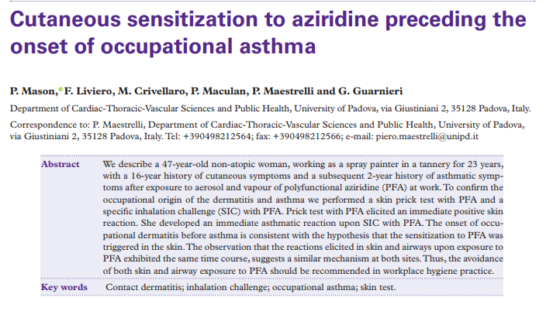


Slide 22
DERMATITE DA CONTATTO ALLERGICA Di Natura Professionale
Diagnosi Patch Test
APTENI Serie Standard
Potassio Bicromato
Cobalto cloruro
Nickel solfato
p-Fenilendiamina (PFD)
PPD mix
Tiuram Mix
Carba mix
Mercaptobenzotiazolo
MBT mix
Formaldeide
Mercurio am. cloruro
Thimerosal
Colofonia
Chinolina mix
Disperso Blu 124
Imidazolidinilurea
Diaminodifenilmetano
Resina epossidica
Resina p-ter-butil-fenol-formaldeidica
Parabeni mix
Etilendiamina dicloridrato
Balsamo del Perù
Profumi mix
Quaternium 15
Alcooli della lanolina
Kathon CG
Euxil k 400
Neomicina Solfato
Anestetici mix
Primina
Patch test standard
Serie professionali
Apteni trovati nelle schede di sicurezza dei prodotti utilizzati
Patch test con i prodotti di lavoro
M.A. Crivellaro 2024

Slide 23
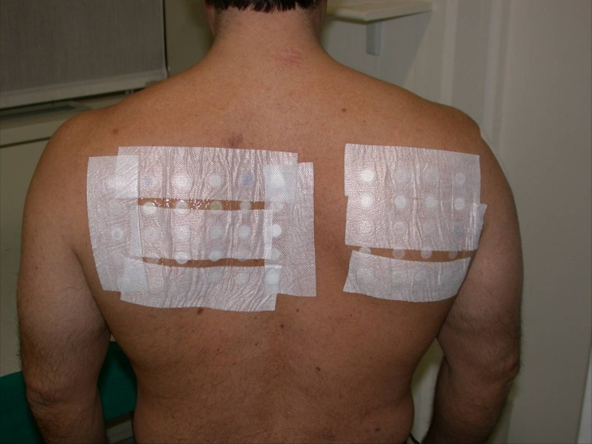
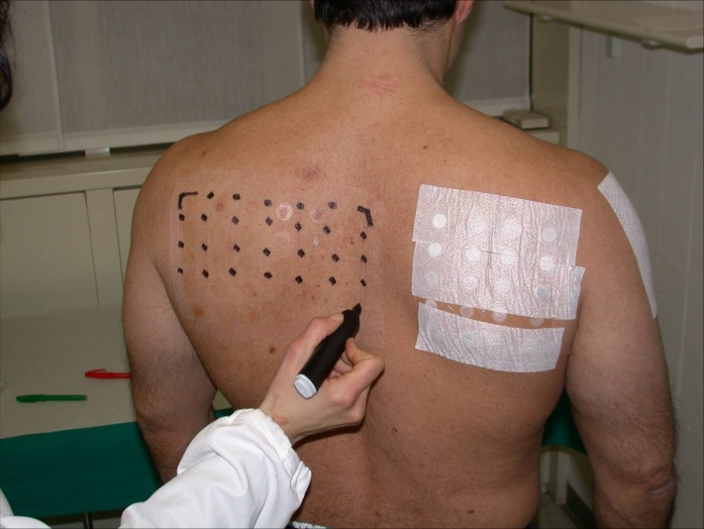
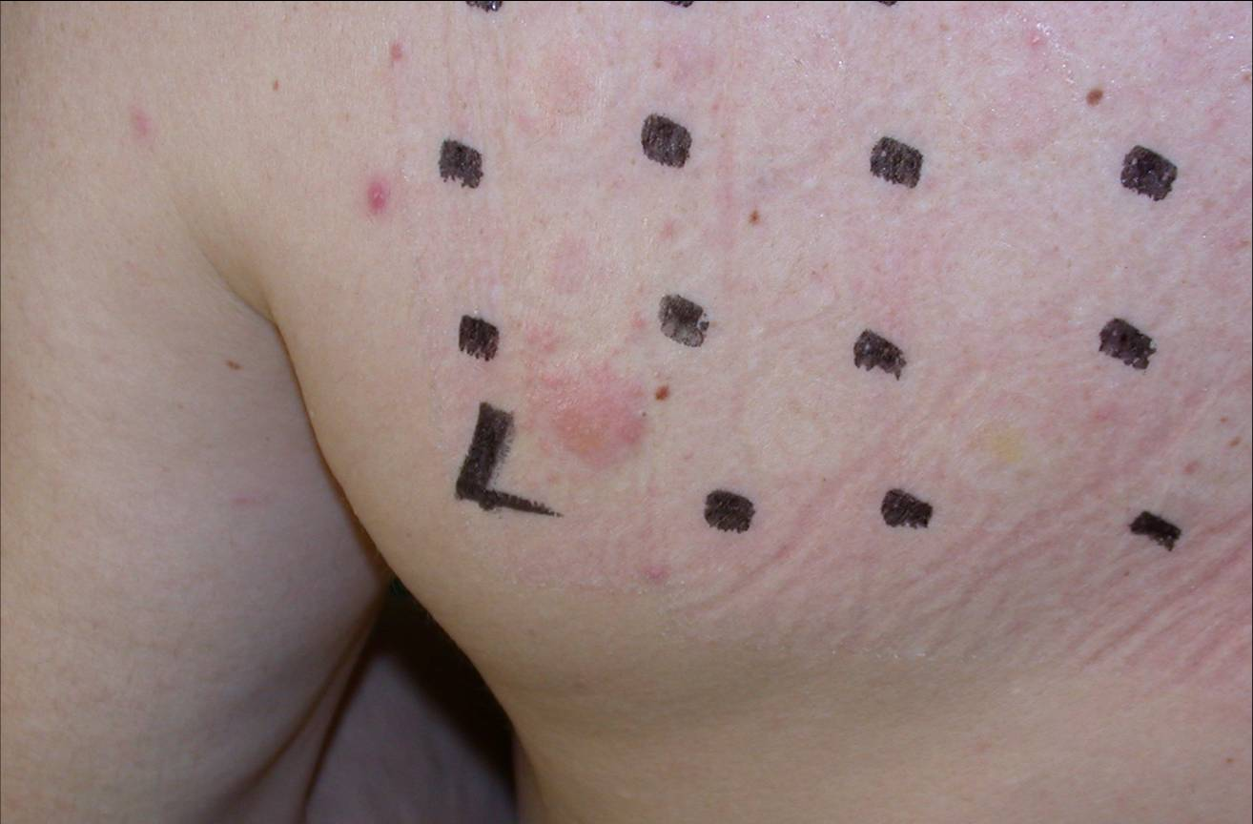
Patch test
T0
48 ore
72 o 96 ore
Applicazione del Patch test
prima lettura
seconda lettura
M.A. Crivellaro 2024

Slide 24
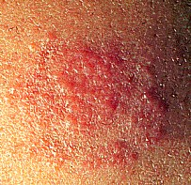
Positività
Resina Epossidica
Risposta nettamente positiva al patch test: comparsa di prurito, eritema, papule rilevate con tendenza all'essudazione
M.A. Crivellaro 2024

Slide 25
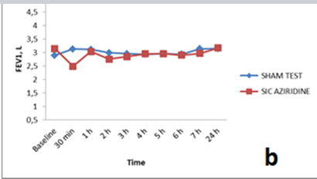
P.M.-
weath
Notes:
25
PASSERI MAURIZIO

Slide 26
CASO CLINICO
II Visita di controllo URGENTE 2023
Anna 33 aa
peggioramento dei sintomi respiraori per maggiore frequenza ed entità tale da richiedere l’accesso al P.S per la sintomatologia acuta ed al 3° accesso, sempre diurno, era stata necessario l’intervento del 118 per il trasferimento dal posto di lavoro al P.S dove è stata somministrata con successo la terapia sintomatica
In Tale occasione medici attenti hanno rivalutato l’anamnesi nella verifica di causa effetto ma si escludeva:
sospetto di sensibilizzazione a lattice
associazione con assunzione di farmaci (FANS, Gastroprotettori etcc…)
Esclusa associazione e/o a situazioni non usuali.
Anamnesi Lavorativa
Rivalutando l’aspetto lavorativo la paziente riferisce miglioramento della Dermatite alle mani dal periodo di modificazione dell’attività lavorativa, non più esposta ad alimenti, aa 1 aa Lavorava in ditta in ditta di giocattoli per bambini a volte addetta alla verniciatura di cavalli a dondolo di macchine elettriche per infanzia etc…..
Paziente atopica con polisensibilizzazione ad aeroallergeni pollinici
correlanti con la clinica di sintomi respiratori stagionali di lieve entità,
sensibilizzazione ad alimenti crocianti (nocciola) da cross reattività a pollini.
Asma Severo da Sensibilizzazione professionale a RESINA EPOSSIDICA
in paziente con storia di tipica marcia allergica con D.A. quest’ultima verosimilmente facilitante la sensibilizzazione ad apteni professionali.
Positività a resina epossidica
GESTIONE : cambio di mansione e risoluzione del caso
M.A. Crivellaro 2025

Slide 27


Strategie terapeutiche secondo GINA
Adults & adolescents 12+ years
Confirmation of diagnosis if necessary Symptom control & modifiable
risk factors (see Box 2-2B)
Comorbidities
Inhaler technique & adherence Patient preferences and goals
Personalized asthma management
Assess, Adjust, Review
for individual patient needs
ASSESS
REVIEW
Symptoms Exacerbations Side-effects Lung function
Patient satisfaction
ADJUST
Treatment of modifiable risk factors and comorbidities
Non-pharmacological strategies
Asthma medications (adjust down/up/between tracks) Education & skills training
STEP 5
Add-on LAMA
Refer for assessment of phenotype. Consider high dose maintenance ICS-formoterol,
± anti-IgE, anti-IL5/5R, anti-IL4R, anti-TSLP
STEP 4
Medium dose maintenance ICS-formoterol
STEP 3
Low dose maintenance ICS-formoterol
CONTROLLER and
PREFERRED RELIEVER
(Track 1). Using ICS-formoterol as reliever reduces the risk of exacerbations compared with using a SABA reliever
STEPS 1 – 2
As-needed low dose ICS-formoterol
RELIEVER: As-needed low-dose ICS-formoterol
See GINA
severe asthma guide
STEP 5
Add-on LAMA
Refer for assessment of phenotype. Consider high dose maintenance ICS-LABA, ± anti-IgE,
anti-IL5/5R, anti-IL4R, anti-TSLP
STEP 4
Medium/high
dose maintenance ICS-LABA
STEP 3
Low dose maintenance ICS-LABA
CONTROLLER and
ALTERNATIVE RELIEVER
(Track 2). Before considering a regimen with SABA reliever, check if the patient is likely to be adherent with daily controller
STEP 2
Low dose maintenance ICS
STEP 1
Take ICS whenever SABA taken
RELIEVER: As-needed short-acting beta2-agonist
Other controller options for either track (limited indications, or less evidence for efficacy or safety)
Low dose ICS whenever SABA taken, or daily LTRA, or add HDM SLIT
Medium dose ICS, or add LTRA, or add HDM SLIT
Add LAMA or LTRA or HDM SLIT, or switch to high dose ICS
Add azithromycin (adults) or LTRA. As last resort consider adding low dose OCS but consider side-effects
GINA 2022, Box 3-5A
Notes:
La terapia biologica è stata inserita nellle linee guida e nelle strategie terapeutiche a livello dello Step 5 , dopo una completa valutazione del paziente mirato a verificare escludendo tutte le criticità della gestione della patologia (compliance, , fattori di rischio ( compresi l’aspetto ambientale anche occupazionale) , nella strategia terapeutica è stata inserita la terapia biologica (leggere elenco di tutti i biologici).

Slide 28
TAKE HOME MESSAGES
L’anamnesi è SEMPRE il I° fondamentale Step diagnostico
Nel caso di Asma in scarso controllo per recidive frequenti di episodi di broncospasmo va sempre considerata una valutazione allergo/immunologica completa con l’approfondimento diagnostico più attuale con l’uso della CRD, l’attuale diagnostica molecolare che permette di analizzare le specifiche proteine sensibilizzanti e stabilire un valorte prognostico delle sensibilizzazioni riscontrate..
La valutazione delle relazioni causa effetto è fondamentale nei casi insorgenza della sintomatologia in età adulta
La valutazione allergologica completa comprende:
I° l’ Anamnesi è sempre il I° Step fondamentale diagnostico, nel caso di insorgenza della sintomatologia in età adulta deve essere posta particolare attenzione all’Anamnesi Lavorativa, alla mansione e all’esposizione delle sostanze in ambiente lavorativo.
II° Test Cutanei
III° Esame sierologico con dosaggio IgE Specifiche per Ag Nativo e Ricombinante (Diagnostica Molecolare)
IV° Test Epicutaneo mirato Standard + Apteni professionali sulla base delle schede tecniche fornite
L’azione sinergica del sistema immunitario innato ed adattativo spiega il possibile ruolo eziologico di sostanze chimiche determinanti sensibilizzazione .
La valutazione allergologica estesa è motivata dalla remissione della patologia all’individuazione dell’agente causane

Slide 29
Basi immunologiche e regolazione delle malattie allergiche
……ora parliamone
Maria Angiola Crivellaro
Responsabile Servizio di Allergologia Medicina del lavoro
UOC Medicina del Lavoro
Dip. Scienze Cardio-Toraco-Vascolari e Valutazione del Rischio
M.A. Crivellaro SIAAIC 2021

Slide 30


Grazie per la vostra attenzione

